Slide 1
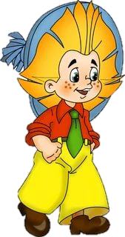
Речевая игра с триггерами
на автоматизацию звука [З] в словах
«Помоги Незнайке»

Slide 2
Цель: автоматизация звука З в словах
Задачи:
✓ закреплять навык четкого произнесения звука З в словах
✓ развивать фонематический слух и умение выделять звук в начале, середине слова;
✓ развивать внимание, память, мышление

Slide 3
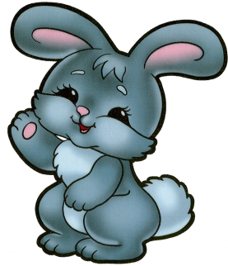
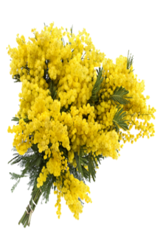
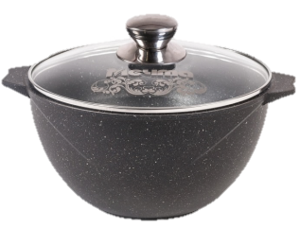
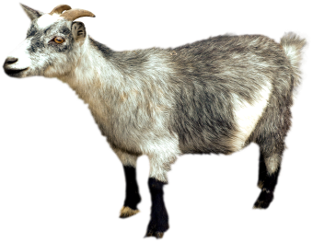
Назови все картинки.
Отметь только те, которые подходят к схеме (звук в начале слова)
При правильном ответе картинка переместится наверх.
Слова: незабудки, замок, казан, зайка, зонт, коза, мимоза, зуб.

Slide 4
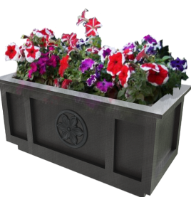
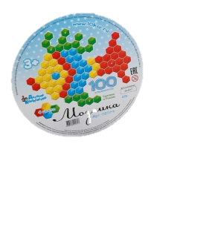
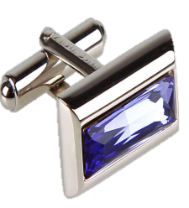
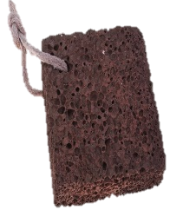
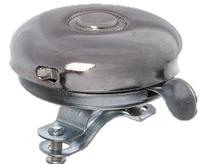
Назови все картинки.
Отметь только те, которые подходят к схеме (звук в середине слова)
При правильном ответе картинка переместится наверх.
Слова: запонка, пемза, вазон, здания, помазок, звонок, мозаика, знамя.

